Slide 1
আজকের ক্লাসের সবাইকে সু-স্বাগতম

Slide 2
পরিচিতি
মোঃ আবু ইউছুফ খন্দকার
সিনিয়র সহকারি শিক্ষক
চান্দাইর পাড়া সুঃ হাঃ ফাজিল মাদ্রাসা
ডাকঘরঃ তাজপুর
উপজেলাঃ বালাগঞ্জ
জেলাঃ সিলেট
ফোনঃ ০১৭৩৭৬১০৬২৩
শ্রেণিঃ সপ্তম
বিষয়ঃবাংলাদেশও বিশ্বপরিচয়
অধ্যায়ঃ দ্বিতীয়
পৃষ্ঠাঃ ১৮
শিক্ষার্থীর সংখ্যাঃ ৪২
সময়ঃ ৪৫মিনিট
তারিখঃ ১০/০৩/২০২০ইং

Slide 3
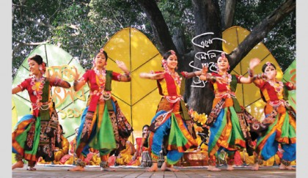

Slide 4
আজকের পাঠের শিরোনাম
বাংলাদেশের সাংস্কৃতিক বৈচিত্র্যের ধারণা

Slide 5
এ অধ্যায় শেষে শিক্ষার্থীরা---
১।ধর্ম, ভাষা ও সম্প্রদায় বিচারে বাংলাদেশের সংস্কৃতি কেমন তা ব্যাখ্যা করতে পারবে;
২।এদেশের নানা সম্প্রদায়ের মানুষের মধ্যে সাংস্কৃতিক ক্ষেত্রে যে বৈচিত্র্য রয়েছে তা বর্ণনা করতে পারবে;

Slide 6
বাতাস
সূর্য
চাদঁ
আকাশ

Slide 7
একক কাজ
৭মিনিট
১। কোন এক সময় এদেশের মানুষ কিসের পূজা করত?

Slide 8
নকশি কাঁথা
মুর্শিদি গান

Slide 9
জোড়ায় কাজ
৭মিনিট
১। প্রাচীন কৃষিভিত্তিক গ্রামীণ সমাজের উভয় সম্প্রদায়ের মানুষের অবদান গুলো লিখ।

Slide 10
বৌদ্ধ ধর্মের মূর্তি
বৌদ্ধ ধর্মের উৎসব

Slide 11
দলীয় কাজ
৭মিনিট
১।সংক্ষেপে বৌদ্ধ ধর্মের বর্ণনা দাও।

Slide 12
মূল্যায়ন
১।ব্রাহ্মণ্য ধর্ম প্রচারের পর কি কি থেকে গেল?
২।হিন্দু ধর্মের অনুষ্ঠানে কিসের স্থান রয়েছে?
৩। দেশের ক্ষুদ্র নৃগোষ্ঠীর মানুষেরা কি কি উৎসবে মেতে উঠে?

Slide 13
বাড়ি

Slide 14
১। তোমার মতামত অনুযায়ী বাংলাদেশের মুসলিম সংস্কৃতির বর্ণনা দাও।

Slide 15
ধন্যবাদ

